Slide 1
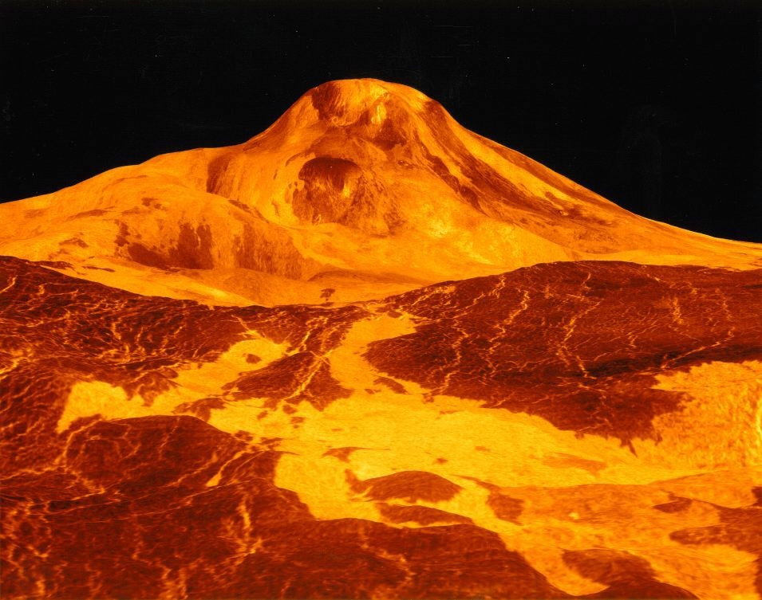
Тонкая поверхностная кора когда-то делала Венеру самым активным небесным телом Солнечной системы, если говорить о поверхностях (у Солнца поверхности, напомним, нет). Радиолокационные наблюдения обнаружили на Венере множество вулканов и бывших лавовых рек.

Slide 2
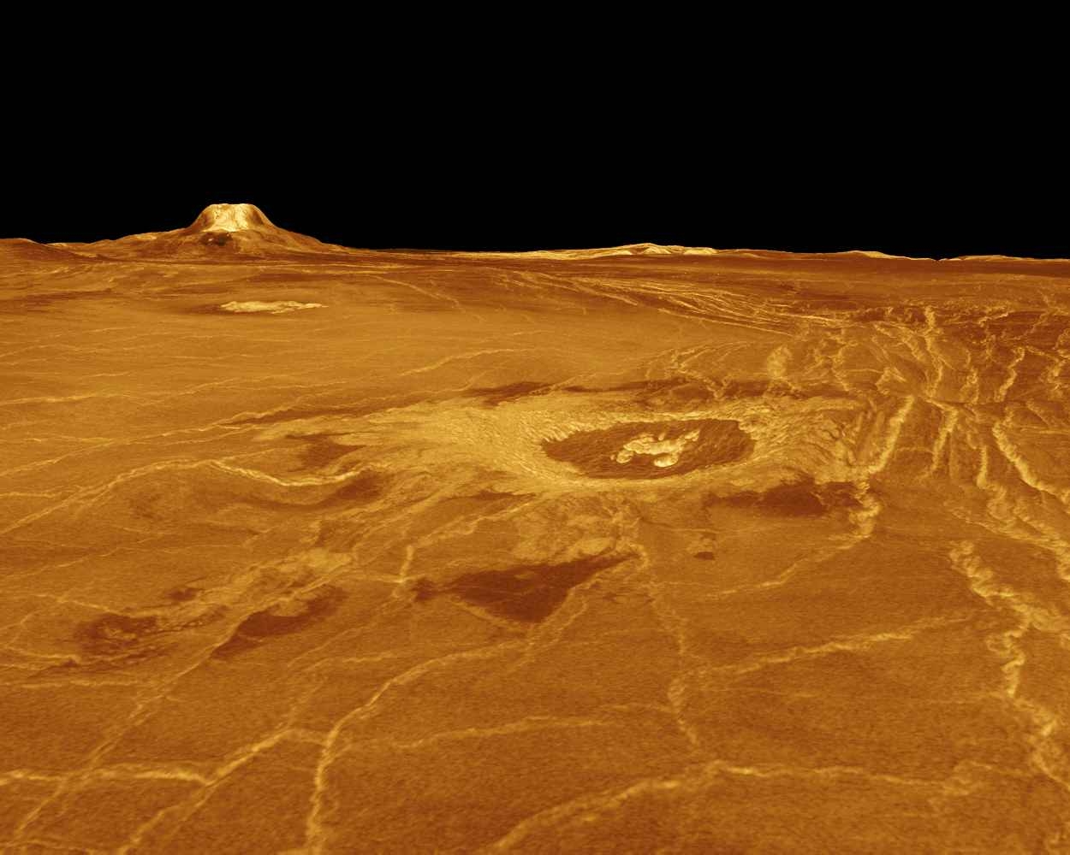
Вдалеке виден вулкан Гула Монс (Gula Mons), имеющий высоту 3 километра. Кратер на переднем плане называется Канитз (Cunitz), он имеет размеры 48.5 километров (30 миль) в диаметре и находится в 215 километрах (133 мили) от точки наблюдения.

Slide 3
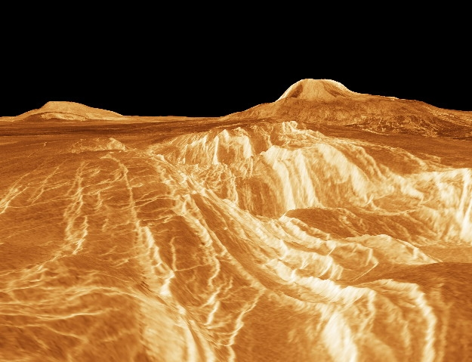
Часть участка Эйтла. Долина разломов показанная на переднем плане, простирается до подножья вулкана Gula Mons (справа на горизонте). На горизонте слева находится вулкан Sif Mons,диаметром 300 километров (180 миль) и высотой 2 километра (1.2 мили).

